Slide 2
Introductie
Mijn naam is Co van Kleef
Technische opleiding
Ruim 40 jaar werkzaam geweest als trillings- en geluidsspecialist

Slide 3
Project Theemsweg Tracé
Inloop avond van 5 jaar geleden
De plannen en zorgen over de aanleg van het Tracé
Ideeën (zienswijzen) en uitvoering daarvan
Voortgang van het project
Vragen

Slide 4
Inloopavond
Ongeveer 5 jaar geleden
Druk bezocht
Animaties (Beeld en Geluid)

Slide 5
Plannen en zorgen
Trein tracé komt veel dichter bij Zwartewaal te liggen
Hoger geluidsniveau dan huidige situatie!!
Dit moet beter kunnen.
Frequentie treinen neemt toe ( elke 10 min )
Calamiteiten

Slide 6
Ideeën (zienswijzen) en uitvoering
Vijf zienswijzen door mij ingediend
Drie zienswijzen waren al in project opgenomen

Slide 7
Geluidsmodel
Het HavenBedrijf en ProRail hebben mijn twee ideeën in een geluidsmodel ingevoerd en er kwam tot uiting dat het geluidsniveau beduidend lager kwam te liggen, lager dan in de bestaande situatie.

Slide 8
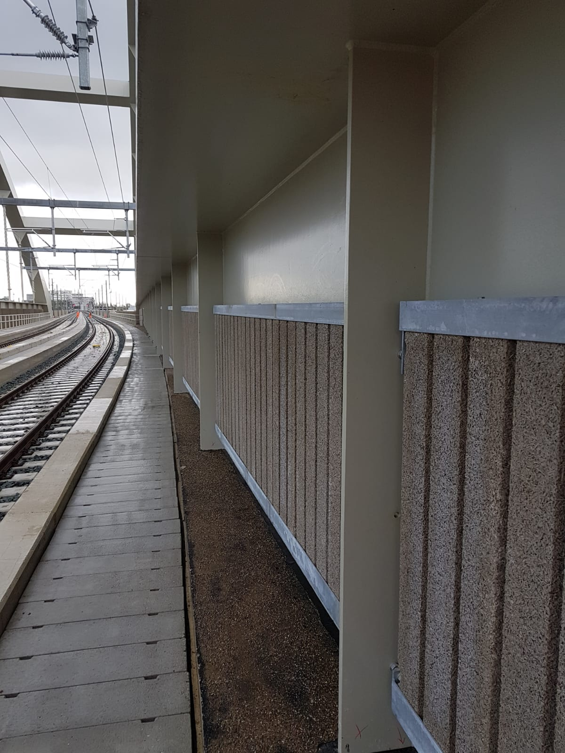
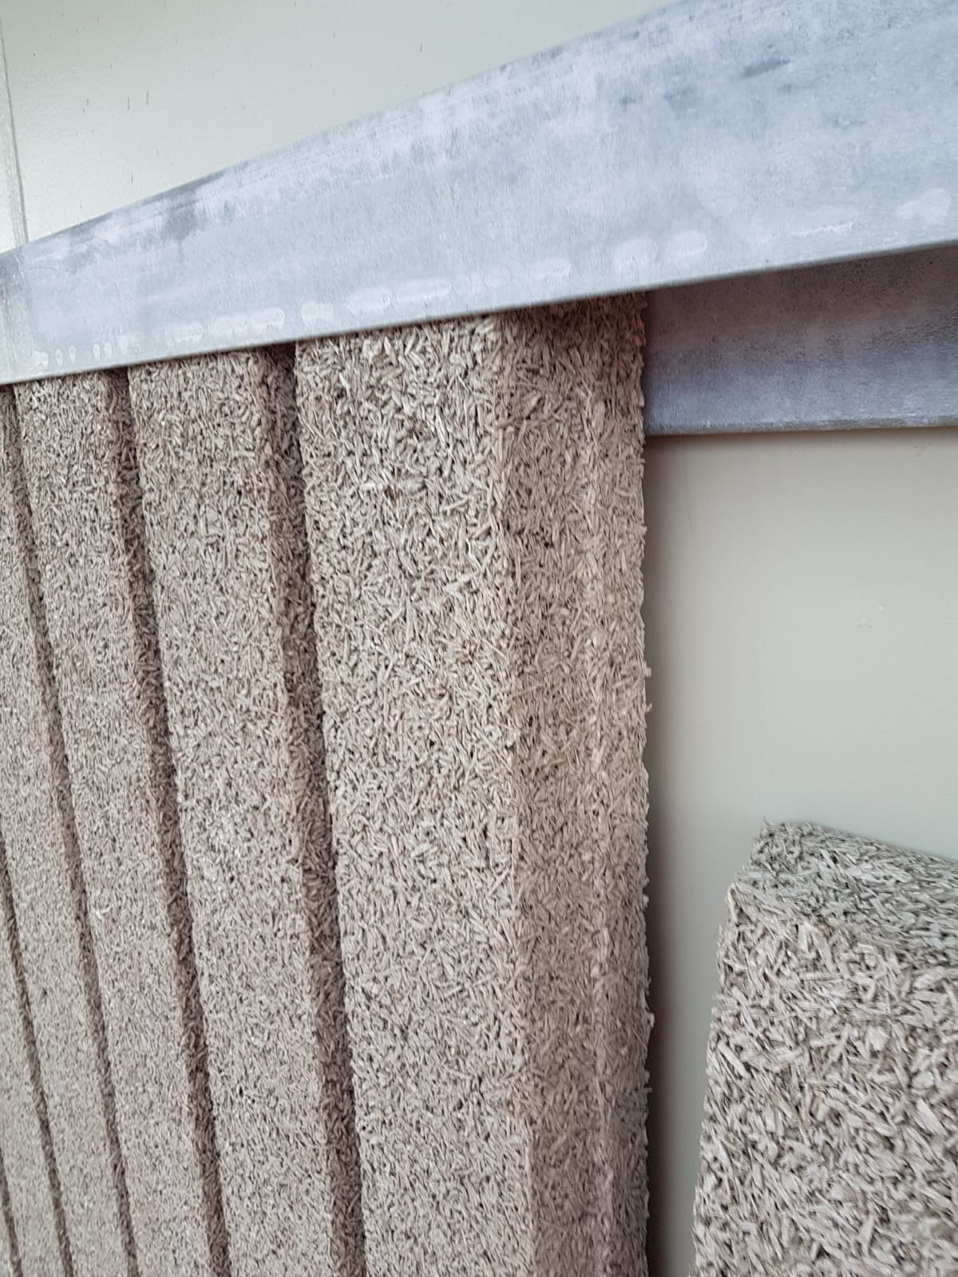
Zienswijze 1
Het verhogen van de zijwanden
Het aanbrengen van geluidsabsorberend materiaal

Slide 9
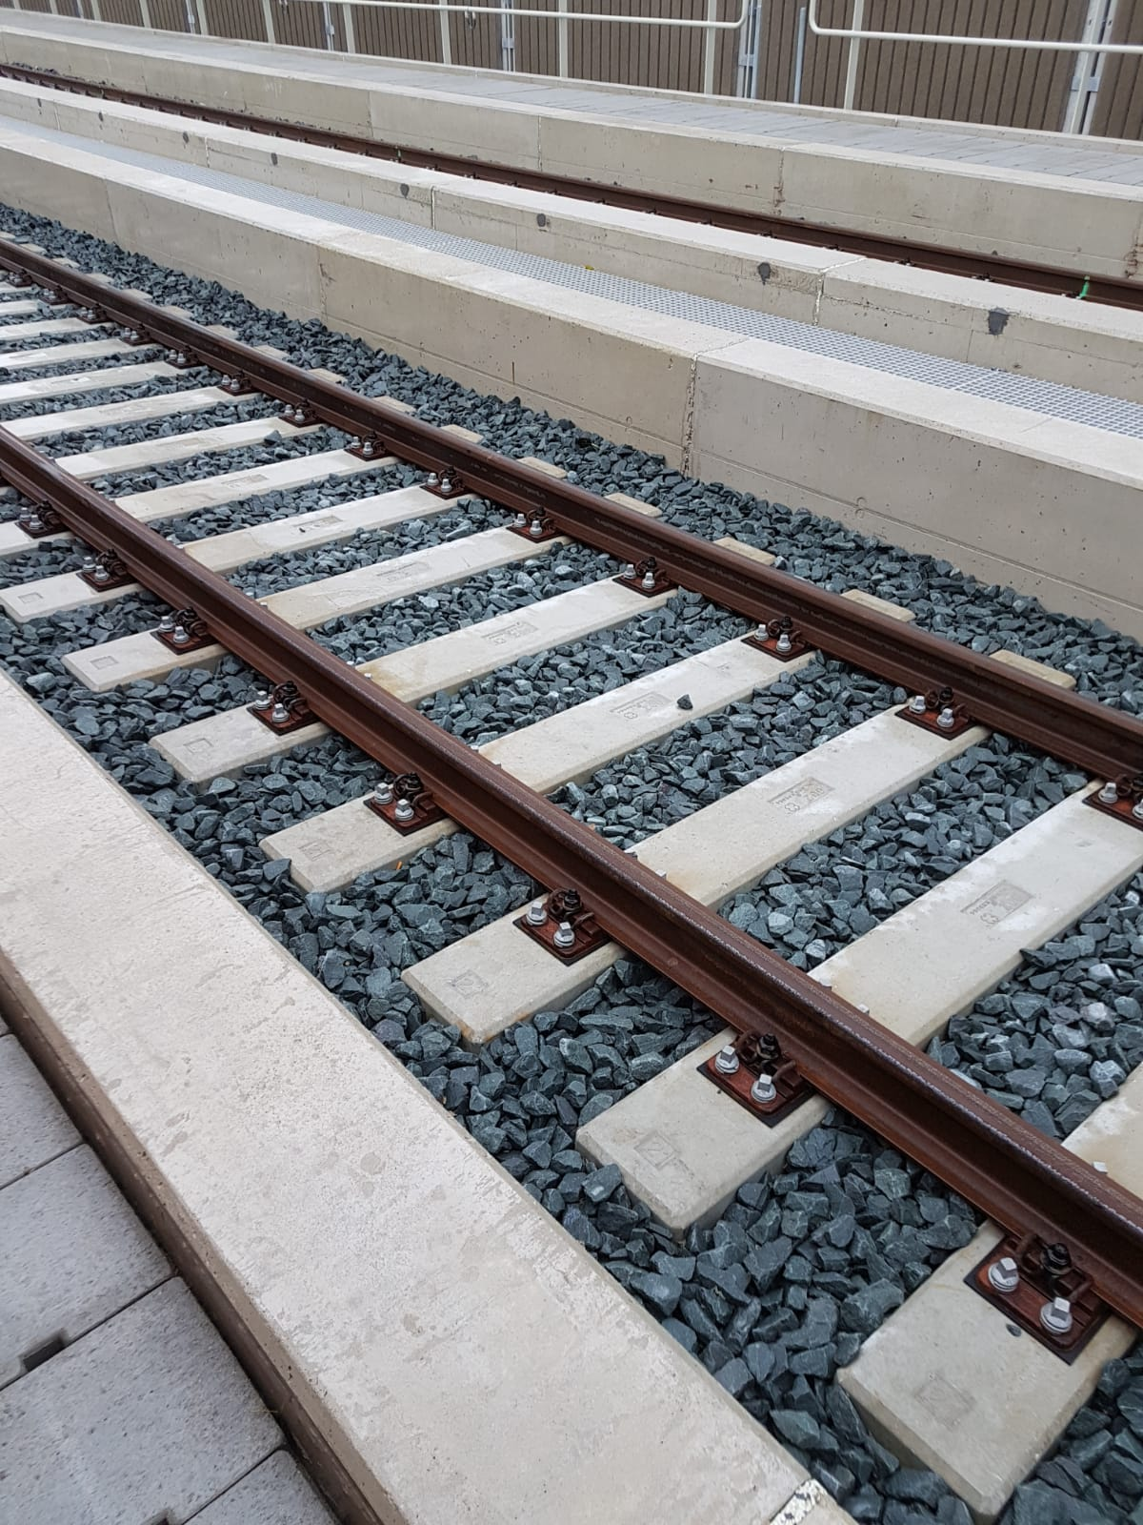
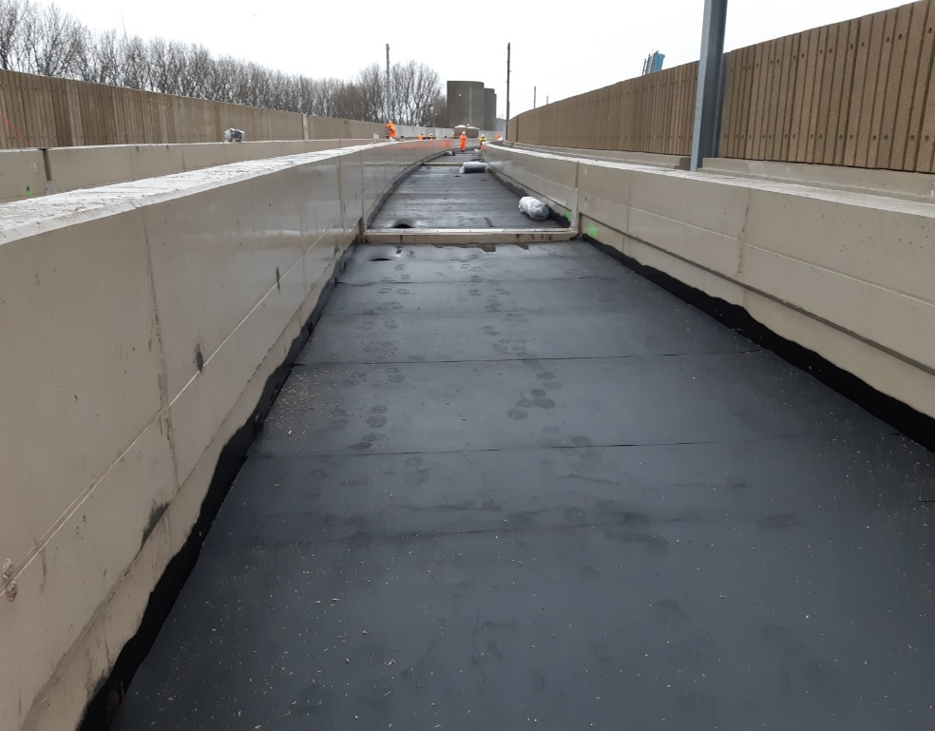
Zienswijze 2
Ontkoppeling betonnen spoorbak van bielzen/rails d.m.v. rubberen matten, geluidsreductie door demping!

Slide 10
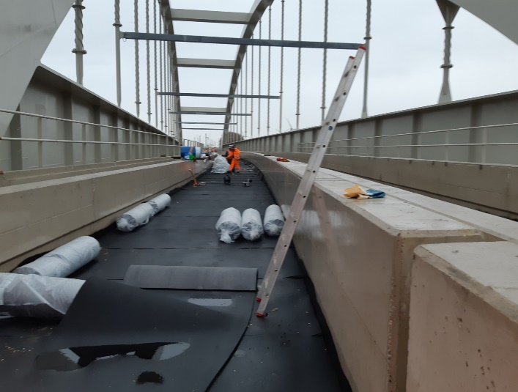
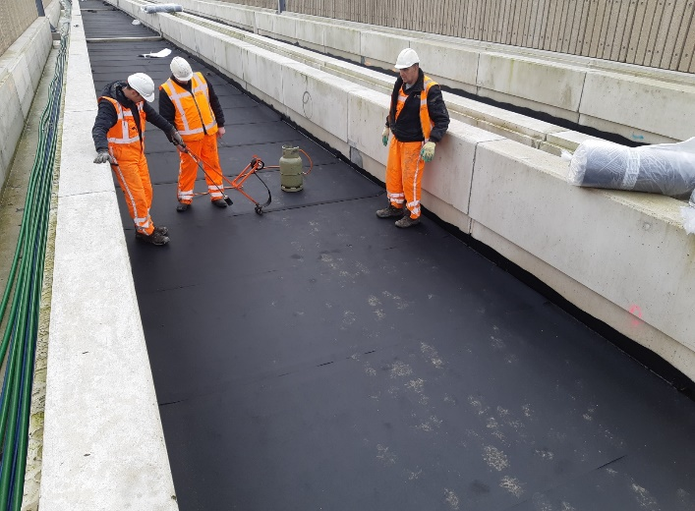
Aanvoer en plaatsen rubberen matten

Slide 11
3 overige zienswijzen
Snelheid
Kelder
Bereikbaarheid calamiteiten

Slide 12
Voortgang
Bezoek Theemsweg Tracé 6 oktober 2021 jl.
Eind oktober proefdraaien
Ingebruikname in november
Eindresultaat geluidsmeting

Slide 13
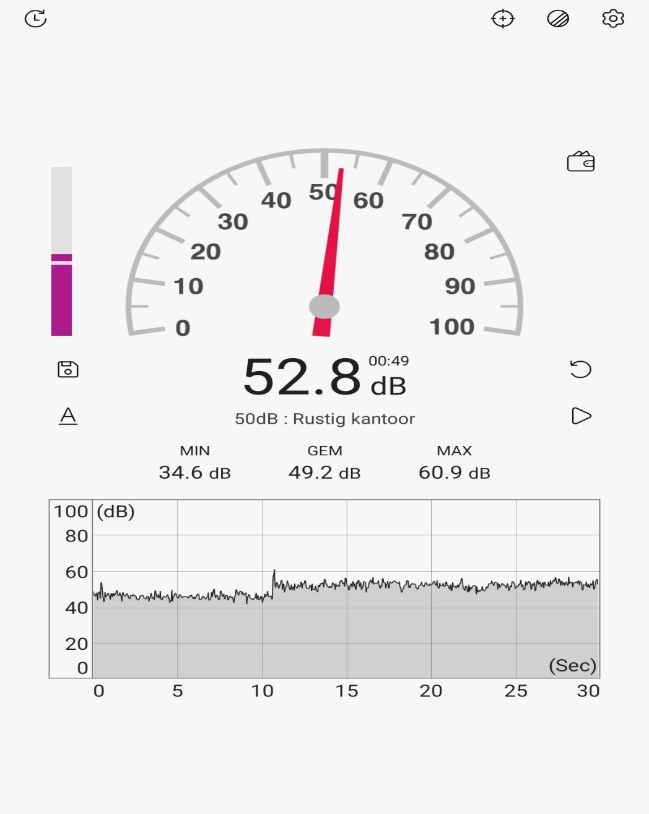
Eindresultaat geluidsmeting
Meting bij de Bol
Passage twee treinen na 11 sec max 3 dB

Slide 14
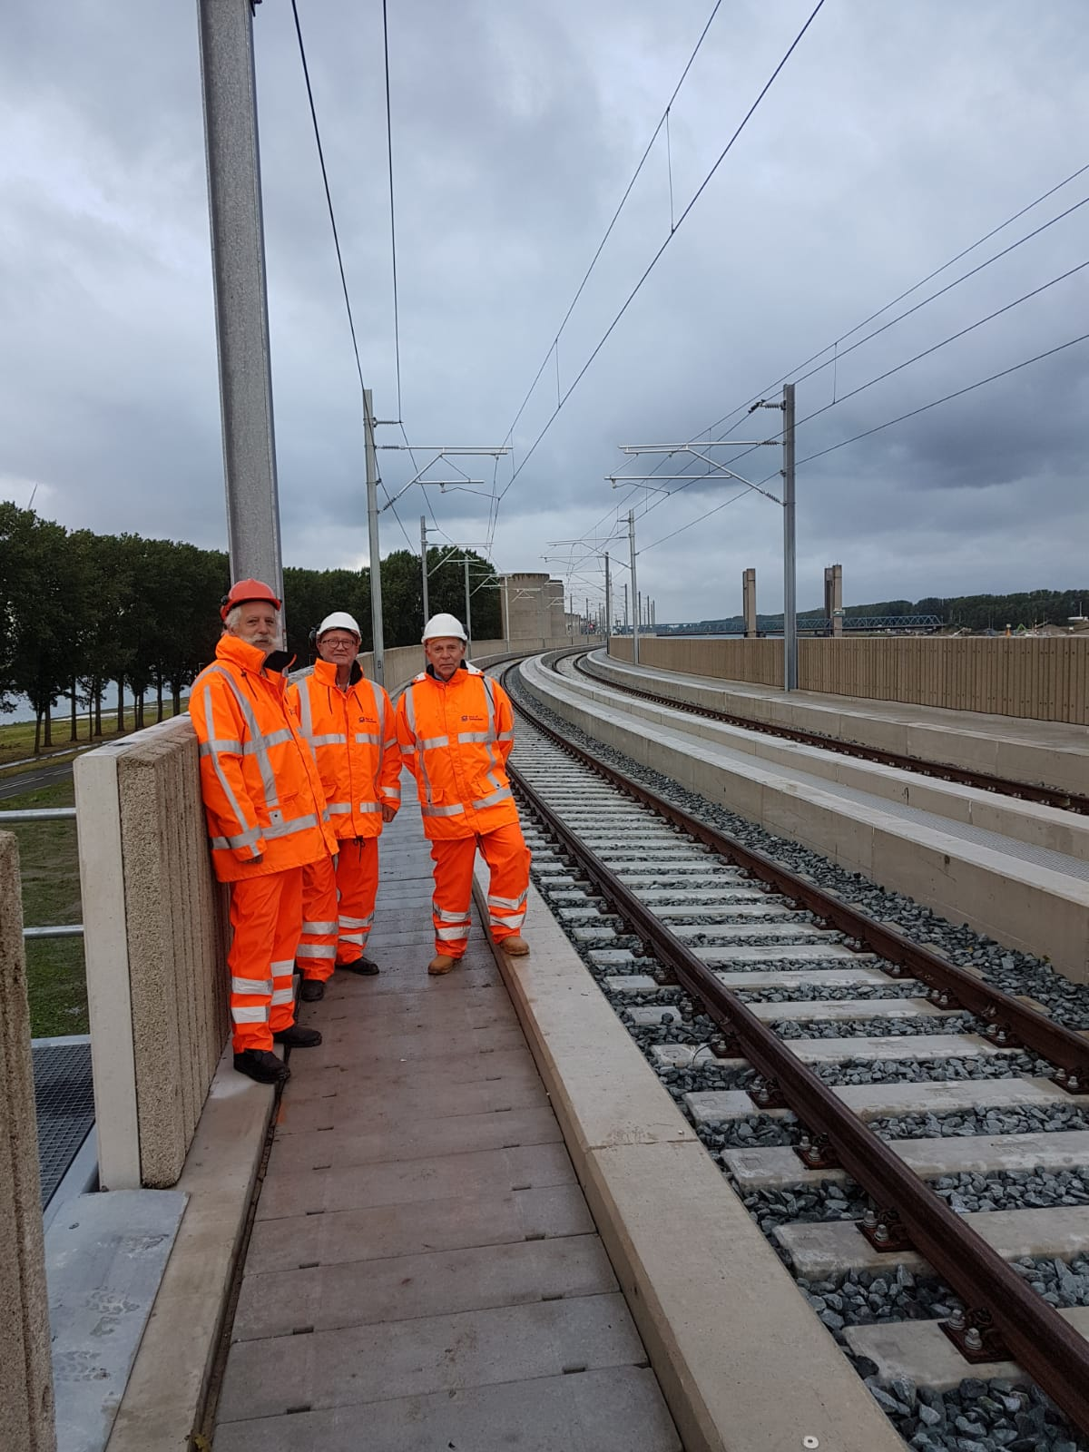
Bedankt voor uw aandacht namens de Dorpsraad Zwartewaal
Peter Zanen
Harry Troost
Co van Kleef

